Slide 1
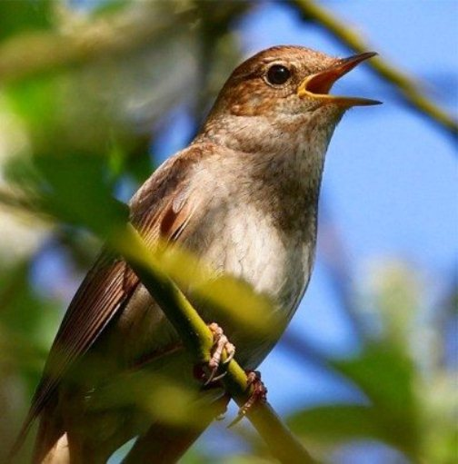
Сетевой проект «Загадки о родном городе» ОБОШИ «Лицей-интернат №1» г.Курска Команда «Курские соловушки», 6 А класс :
Ильяков Александр
Карандакова Алина
Мерзликина Екатерина
Маклаков Егор
Поляков Сергей
Щёкина Анастасия
7. Корниенкова Юлия
8. Логинова Анна
9. Громова Надежда
10. Мамай Наталья
Руководитель проекта:
Скарлыгина Марина Марковна, учитель русского языка и литературы
2015

Slide 2
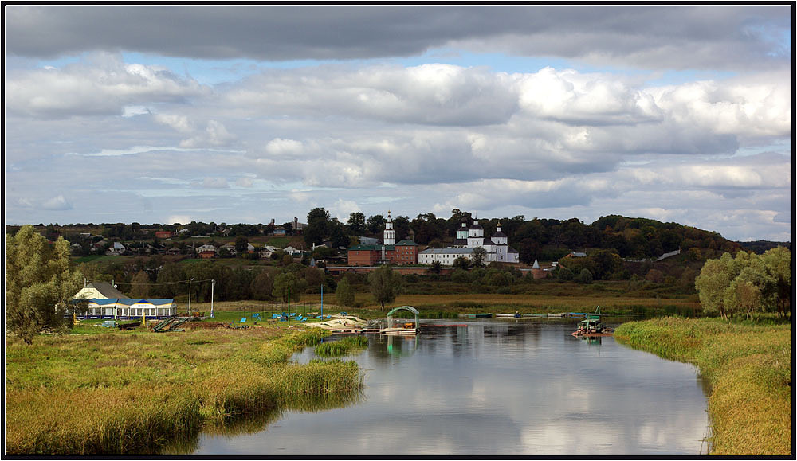
Сетевой проект «Загадки о родном городе» Команда «Курские соловушки»
Путеводитель по проекту
Цель и задачи проекта
Метаграмма
Файнворд
Акростих
Кроссворд
Библиография

Slide 3
Сетевой проект «Загадки о родном городе» ОБОШИ «Лицей-интернат №1» г.Курска Команда «Курские соловушки»
Цель проекта: воспитание, духовно-нравственное развитие и педагогическая поддержка становления высоко нравственной личности ребёнка в ходе реализации сетевого проекта «Загадки о родном городе»
Задачи проекта:
формирование личностной культуры воспитанников через углубление знаний по теме «Загадка», знакомство с историческим прошлым Курского края и литературным наследием земляков;
формирование социальной культуры через изучение биографий известных людей г. Курска, осознание себя курянином и гражданином России в целом;
формирование УУД в ходе исследовательского проекта, умений и навыков работы в группе, в паре, индивидуально.

Slide 4
Сетевой проект «Загадки о родном городе» Команда «Курские соловушки»
Наша команда изучила многие виды загадок. Мы разделились на группы. Каждая выбрала один из типов загадок и оформила личные странички. Наш вид загадки – метаграмма. Вот какие интересные толкования мы нашли:
Метагра́ммы — разновидность шарад, загадок, в которых зашифрованы различные
слова, состоящие из одного и того же числа букв. Разгадав одно из слов метаграммы,
нужно заменить в нём одну или несколько букв так, чтобы получилось новое слово по
смыслу загадки (Источник: «ВикипедиЯ»)
Метаграмма (от греч. «meta», и «gramma» - письмо, буква). Приписка, вставка, перевод
(Источник: "Словарь иностранных слов, вошедших в состав русского языка» под ред.Чудинова А.Н., 1910)
Метаграмма – приписка, список (Источник: "Объяснение 25000 иностранных слов, вошедших в употребление в русский язык, с означением их корней". Михельсон А.Д., 1865)
Метаграмма: сущ., кол-во синонимов: (2)
• ↑вставка (40)
• ↑приписка (8)
(Источник: "Словарь синонимов ASIS ", Тришин В.Н., 2010)

Slide 5
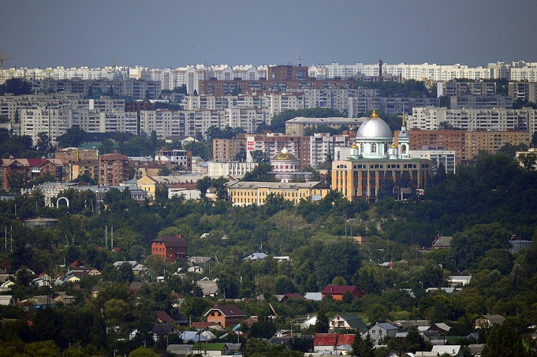
Метаграмма о Курске
Подготовила группа №1 (ответственный – Ильяков А.)
№1 Его делает спортсмен, чтобы быть на финише первым
№2 Синоним слова «базар»
№3 Ласково называют ребёнка мужского пола
№4 Продукт, который бывает плавленым
№5 Маленький зверёк, с которым сравнивают спящего человека
№6 Наш родной город – ключевое слово
1
2
3
4
5
6

Slide 6
Метаграмма . Универсальное определение
Метаграмма – разновидность загадки. Состоит из слов с одинаковым количеством букв. Чтобы разгадать эту головоломку, надо изменять в каждом слове по одной букве (можно изменить 2 буквы), чтобы перейти от одного загаданного слова к другому в заданное число шагов.
р
ы
в
о
к
Ответы:
№1 РЫВОК
№2 РЫНОК
№3 СЫНОК
№4 СЫРОК
№5 СУРОК
№6 КУРСК
1
2
р
ы
н
о
к
с
ы
н
о
к
3
4
с
ы
р
о
к
5
с
у
р
о
к
6
К
у
р
с
к

Slide 7
Сетевой проект «Загадки о родном городе» Команда «Курские соловушки»
Группа №2. Наш вид загадки – файнворд. Мы посвятили файнворд нашим
знаменитым землякам, прославившим Курщину.
Но сначала расскажем, что такое файнворд.
Файндворды - это загадки, в которых слова необходимо находить в сетке, заполненной буквами ( ”find” (файнд) - по-английски находить).
Файнворд – это своеобразная шарада, в которой нужно найти слова, спрятанные в тексте. Разгадывание файнвордов иногда называют «игрой в прятки» или «джунгли», а в среде филологов это занятие известно как упражнение «третий глаз».
Среди интеллектуальных головоломок игра с поиском слов ФАЙНВОРД занимает особое место. Смысл её в поиске слов. Встречаются 2 вида:
1) слова спрятаны в тексте (могут являться частью какого-то слова или, наоборот, занимать начало одного и конец другого слова),
2) “сетка”, то есть слова спрятаны в наборе букв.
Каждое спрятанное слово после разгадки необходимо выделить своим цветом.

Slide 8
Файнворд «Наши знаменитые земляки»
1. Композитор, автор знаменитой музыки, ежедневно звучащей перед программой «Время»
2. Скульптор, автор памятника Кириллу и Мефодию в Москве
3. Писатель-фронтовик, его однофамилец – автор книги «Приключения Незнайки»
4. Мореплаватель, исследователь Аляски. Его называли «российским Колумбом»
5. Поэт, чьё имя носит областная библиотека г.Курска, друг Маяковского
6. Актёр, из крепостных, друг Пушкина, Гоголя, Тургенева, его имя носит кинотеатр и улица города
7. Художник, чьим именем названа областная картинная галерея
8. Поэт, сказавший о Курске: «Мы здесь росли, отцы здесь воевали и разогнули Курскую дугу…»
а
к
е
Щ
т
л
н
й
е
Д
п
е
е
о
в
д
о
в
к
С
в
и
р
и
К
л
и
А
о
с
о
Н
к
ы
н
Ш
е
л
и
х
о
в

Slide 9
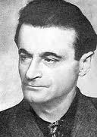
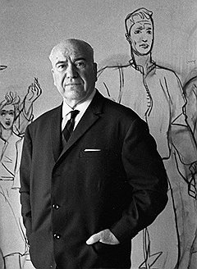
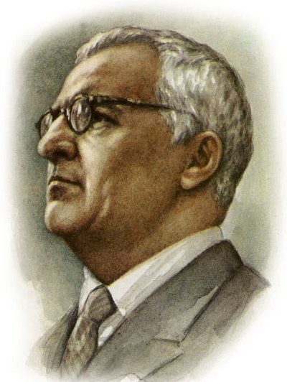
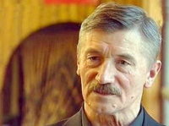
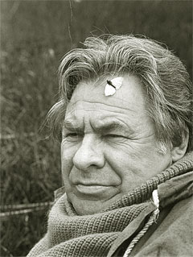
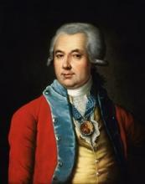
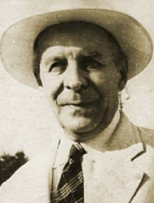
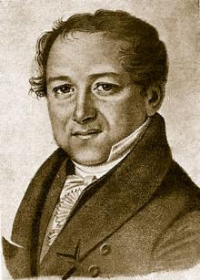
Универсальное определение: файнворд – вид загадки, смысл которой – это поиск слов, спрятанных в тексте или в “сетке”. Файнворд похож на игру в прятки. Очень интересно!
Ответы на файнворд
1. Георгий Свиридов
2. Вячеслав Клыков
3. Евгений Носов
4. Григорий Шелихов
5. Николай Асеев
6. Михаил Щепкин
7. Александр Дейнека
8. Михаил Светлов
а
к
е
Щ
т
л
н
й
е
Д
п
е
е
о
в
д
о
в
к
С
в
и
р
и
К
л
и
А
о
с
о
Н
к
ы
н
Ш
е
л
и
х
о
в

Slide 10
Группа №3. Акростих
Мы нашли несколько толкований слова:
Акрости́х (др.-греч. ἀκρο-στῐχίς, ἀκρο-στῐχίδος, ἀκρο-στιχίδα от др.-греч. ἄκρος — край + др.-греч. στίχος — ряд, линия, стихотворная строка; славянское: краегране́ние краестро́чие)
1)осмысленный текст (слово, словосоче-тание или предложение), сложенный из начальных букв каждой строки стихотворения;
2). литературная форма: стихотворение, в котором некоторые (как правило, первые) буквы каждой строки составляют осмысленный текст (слово, словосочетание или предло-жение).
Вот пример акростиха-ключа.
Он читается по первым буквам,
которые выражают смысл:
Довольно именем известна я своим;
Равно клянётся плут и непорочный им,
Утехой в бедствиях всего бываю боле,
Жизнь сладостней при мне и в самой лучшей доле.
Блаженству чистых душ могу служить одна,
А меж злодеями — не быть я создана.
Ю.А. Неле́динский-Меле́цкий
Вот пример акростиха-ключа.
Он читается по первым буквам,
которые выражают смысл:
Довольно именем известна я своим;
Равно клянётся плут и непорочный им,
Утехой в бедствиях всего бываю боле,
Жизнь сладостней при мне и в самой лучшей доле.
Блаженству чистых душ могу служить одна,
А меж злодеями — не быть я создана.
Ю.А. Неле́динский-Меле́цкий

Slide 11
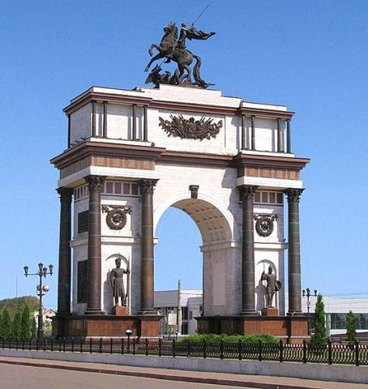
Универсальное определение. Акростих - это литературная форма, имеющая особое построение и содержащая двойной (зашифрованный) смысл. Часто это зашифрованное стихотворение. Загадки от группы №3 Авторы : Щёкина Настя и Корниенкова Юля
Загадка-акростих №1
Край любимый и родной
Удалой и озорной!
Реки чистые у нас,
Свежий воздух – просто класс!
Красота везде у нас!
Загадка-акростих №2
Край любимый. Вдаль по косогору
Убегают липы, тополя.
Рощи, пашни, реки и озёра,
Соловьиных трелей переборы –
Курская священная земля.
Вопрос: назовите областной центр

Slide 12
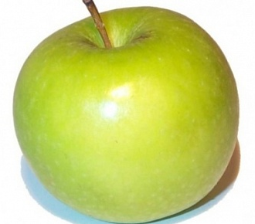
Акростих. Загадка от группы №3 команды «Курские соловушки»: угадайте сорт знаменитых курских яблок
Мы признаемся честно, что сочиняли акростих от всей группы о-о-очень долго, но ничего не получалось… Придумали слово, которое нужно зашифровать, а вот самостоятельно сочинить загадку-акростих с «шифром» не смогли. Пришлось привлечь нашу Марину Марковну – и всё сразу получилось!
Ах, какой наш Курский край чудесный,
Нет его красивей на земле!
Ты к нам приезжай, здесь интересно,
Обо всём расскажем мы тебе.
Не случайно мы зовёмся Черноземьем,
О курянах в «Слове…» говорят,
Всюду трели соловьиные звенят.
Край наш славен промыслов уменьем
А чтобы яблок лучший сорт узнать,
P.S. Надо акростих уметь читать.

Slide 13
Кроссворд. Задание группы №4
Игра со словами называется кроссвордом.
Слово кроссворд – это транскрипция английского слова «crossword», состоящего из двух слов: «cross» – означает крест, и «word» – означает слово. Получается: «крест слов» или «крестословица». Поэтому еще одним основным отличительным свойством кроссворда является пересечение слов.
Точных данных, в какой стране впервые появилась эта игра, нет. Впервые начали составлять кроссворды еще в 19 веке, а опубликовали в 1921 г. На русском языке первый кроссворд составил в 1925 г. писатель, находящийся тогда в эмиграции, в Германии, В. В. Набоков. В СССР первый кроссворд был напечатан в 1929 г. известным журналом «Огонек». Сейчас множество различных изданий считают своим долгом печатать кроссворды: ведь они так популярны!
Универсальное определение: кроссворд – это
Игра в слова, значит, слова должны быть обязательно.
Слова должны пересекаться.
Буквы слов записываются в отдельную клеточку.

Slide 14
КРОССВОРД (ответственный – Маклаков Егор)
 |  |  |  |  |  |  | ²
 |  |  |  |  |  | ¹
 |  | ¹
²
 |  | ³ |  |  |  | ³
 |  |  |  |  |  | ⁴
 |  | ⁵
По горизонтали: 1. Река, протекающая в центре Курска. 2. Известный Курский композитор. 3. Как зовут жителя Курска? 4.Ещё одна река в Курске.
5. Символ города Курска.
По вертикали: 1. Куполообразное здание в Курске. 2. Фамилия маршала, в честь которого воздвигнут памятник в Курске 3.Известный курский писатель.

Slide 15
Кроссворд. Ответы
 |  |  |  |  |  |  |  | Ж ²
 |  |  |  |  |  |  | К ¹ | У | Р
 |  |  |  |  |  |  |  | К
 |  | Ц ¹ |  |  |  |  |  | О
С ² | В | И |  | Р | И | Д | О | В
 |  | Р
 |  | К ³ |  | У | Р | Я | Н ³ | И | Н
 |  |  |  |  |  |  | О
 |  |  |  |  |  |  | С ⁴ | Е | Й | М
 |  |  |  |  |  |  | О
 |  | С ⁵ |  | О | Л | О | В | Е | Й
К | У | Р | С | К
По горизонтали: 1. Кур. 2. Свиридов. 3. Курянин. 4. Сейм.
5. Соловей.
По вертикали: 1. Цирк. 2. Жуков 3. Носов.

Slide 16
Библиография. Интернет-источники
Ссылка: http://www.razumniki.ru/matagrammy.html Метаграмма
Ссылка: https://ru.wikipedia.org/wiki ВикипедиЯ. Метагра́ммы
Ссылка: http://www.smekalka.pp.ru/word_metagram.html Сайт «Логические задачи и головоломки»
Ссылка: http://www.igraza.ru/page-3-2-5.html "Словарь иностранных слов, вошедших в состав русского языка". Чудинов А.Н., 1910
Ссылка: http://enc-dic.com/synonym/Metagramma-93953.html
Словарь синонимов ASIS, Тришин В.Н., 2010. Виды загадок
Ссылки: http://redys.na.by/fauvord.html и http://didaktor.ru/animirovannyj-fajnvord/ Файнворд
Портреты земляков:
Г.Свиридов - http://f-picture.net/lfp/
В.Клыков - http://www.srnrem.info/wpcontent/uploads/2010/06/V_M_Klykov.jpg
Е.Носов - http://www.dddkursk.ru/image/new/008074.1.jpg?201410030934
Г.Шелихов - http://hcenter-irk.info/sites/default/files/styles/medium/public
Н.Асеев - http://www.allpoetry.ru/gall_avtor/Aseev_N_N_1.jpg
М.Щепкин - http://yandex.ru/images/search?text
А.Дейнека - http://im.kommersant.ru/Issues.photo/OGONIOK/2010
М.Светлов - http://sjogodni.org.ua/_pu/167/18112.jpg

Slide 17
Библиография. Интернет-источники (продолжение)
Ссылка: https://ru.wikipedia.org/wiki/ - акростих
Ссылка: http://eco.az/catalog/11/204/ - антоновка
Ссылка: https://ru.wikipedia.org/wiki/ - кроссворд
Ссылка: https://sites.google.com/site/uvkno1/student-of-the-month/vnimaniekonkurs/cto-takoe-krossvord - кроссворд
Ссылка: http://tolkslovar.ru/k11759.html - Толковый словарь
Спасибо за внимание!

